Slide 1
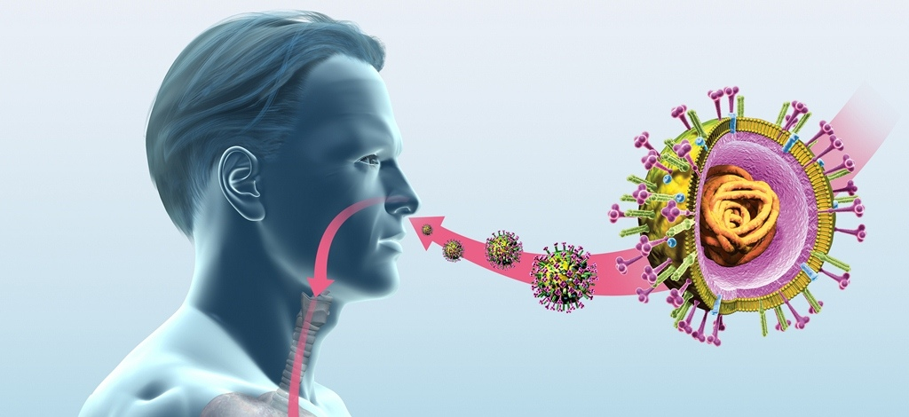
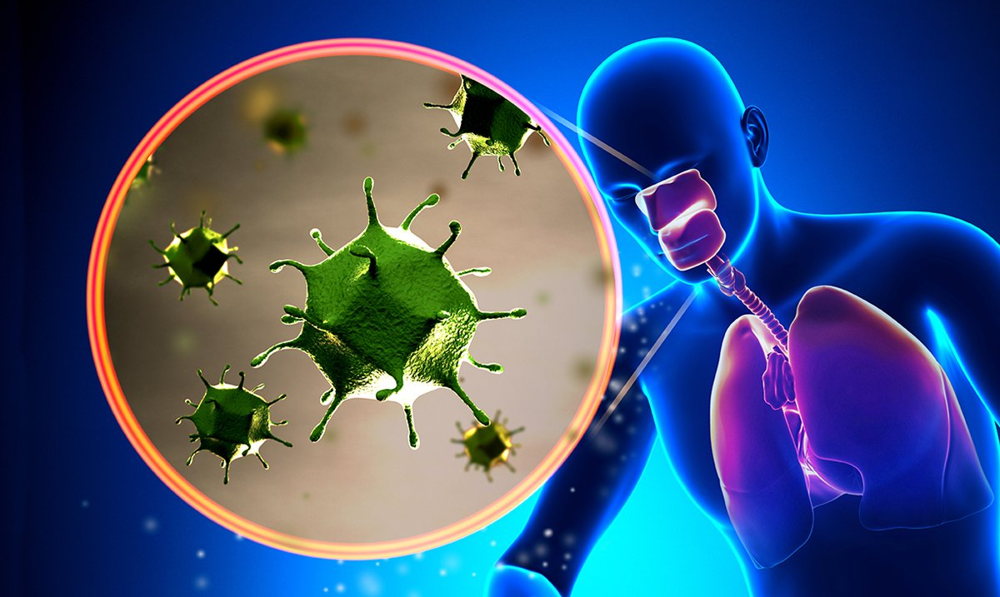
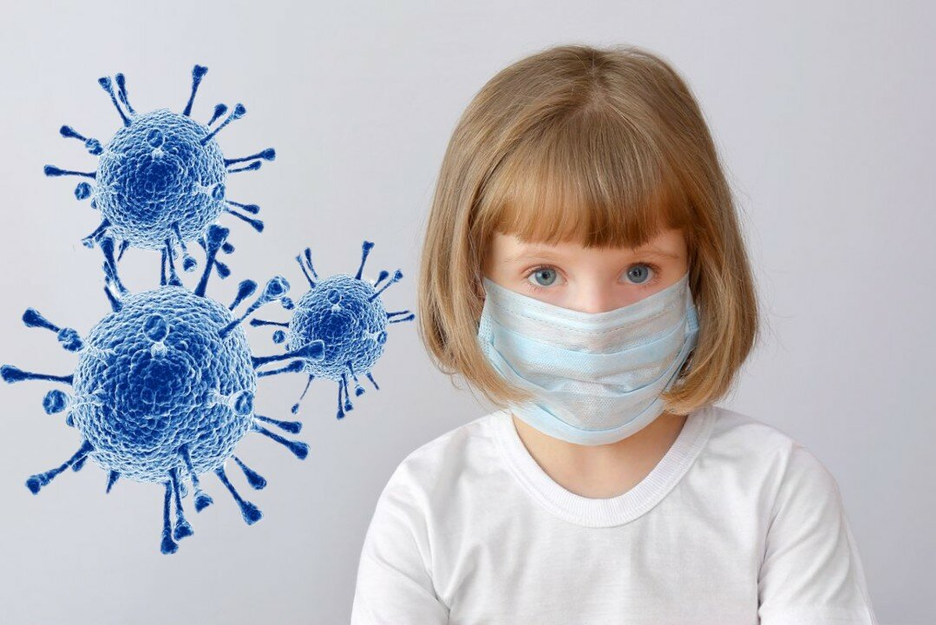
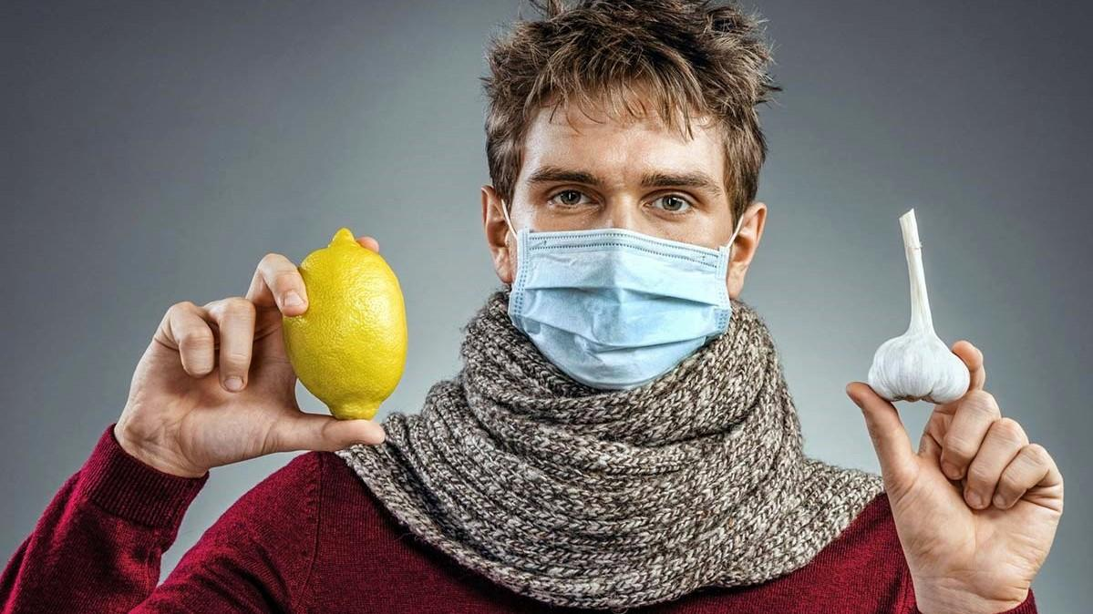
КОРОНАВИРУС, ГРИПП И ДРУГИЕ ОРВИ.
ПРАВИЛА ЗАЩИТЫ

Slide 2
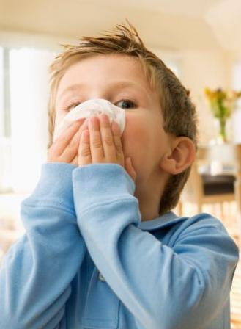
Осенне-зимняя пора…
… пора холодов, дождей, снегов и повышенного риска возникновения простудных заболеваний…
Вирусы и бактерии атакуют
Докладчик: Котовский Александр Валерьевич

Slide 3
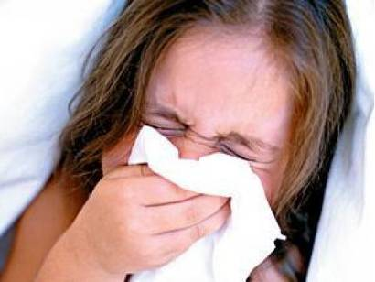
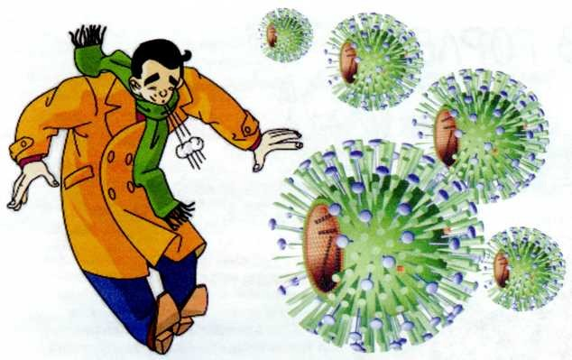
Основным источником заражения является грязная вода
КОВИД!
ОРВИ!

Slide 4
Заболеть рискует каждый!
В России каждый год 30 млн. заболевших
гриппом и другими ОРВИ
Каждый третий ребёнок
10 -40 тыс. смертельных случаев в США
Каждый десятый взрослый

Slide 5
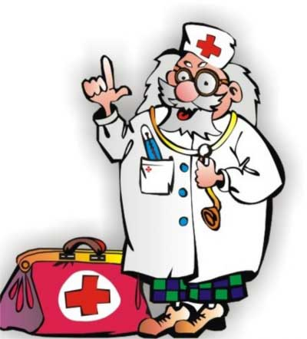
ОРЗ – ключевые положения
Острые респираторные инфекции верхних дыхательных путей (J00–J06, МКБ-10) характеризуются полиэтиологичностью и сходством клинических проявлений при широком диапазоне тяжести течения и локализации поражения респираторного тракта
Выделяют ОРЗ/ВДП (ринит, синусит, фарингит, тонзиллит, отит) и
ОРЗ/НДП (ларингит, трахеит, бронхит, пневмония)
common cold - острый назофарингит
(Dorland's Illustrated Medical Dictionary, 2008)

Slide 6
Наиболее часто ОРЗ болеют дети раннего возраста. Чем это обусловлено?
Гортань у детей имеет воронкообразную форму, относительно узкая, её хрящи нежны и податливы.
Слизистая оболочка нежная, богато васкуляризована
Грудная клетка находится как бы в состоянии вдоха + слабость дыхательной мускулатуры → малые экскурсии грудной клетки и поверхностный характер дыхания.
Носовые ходы узкие, нижний носовой ход формируется к 4 годам, раковины толстые.
Лёгкие богаты соединительной тканью, эластичная ткань развита слабо → они менее воздушны и более полнокровны → обструкция и ателектазы

Slide 7
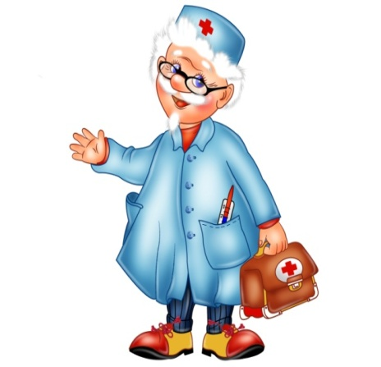
ЭТИОЛОГИЯ РЕСПИРАТОРНЫХ ЗАБОЛЕВАНИЙ
1.ВИРУСНАЯ
Грипп А, В, С
Парагрипп
Аденовирусная инфекция
РС – инфекция
Риновирусная инфекция
2. ХЛАМИДИЙНАЯ И МИКОПЛАЗМЕННАЯ
ИНФЕКЦИИ
3.БАКТЕРИАЛЬНАЯ
Пневмококк
Гемофилюс инфлюенция тип B
Стафилококк и др.
85-90%

Slide 8
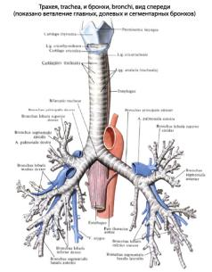
Всего около 200 возбудителей ОРЗ.
Иногда острые респираторные инфекции имеют не чисто вирусную природу.
Вирус является только пусковым механизмом для начала заболевания с последующим присоединением вторичной инфекции бактериальной этиологии или условно-патогенной микрофлоры слизистых оболочек верхних дыхательных путей.
Основные бактериальные патогены респираторной инфекции:
- гемолитический стрептококк (Streptococcus β-haemoliticus) и пиогенный (Streptococcus piogenes) стрептококк - возбудители тонзиллита,
- гемофильная палочка (Haemophilus influenazae) и моракселла (Moraxella cattaralis ) - возбудители синусита и отита,
пневмококки (Streptococcus pneumoniae ) и гемофильная палочка (Haemophilus influenazae) - возбудители пневмоний.

Slide 9
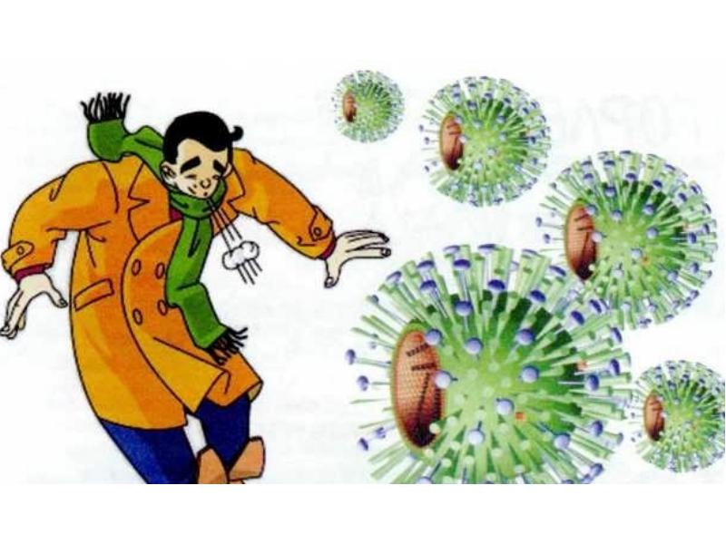
Этиологическая структура ОРВИ
Вирусы
гриппа 5-15%
А.А. Зайцев, О.И. Клочков, А.В. Горелов Вестник семейной медицины, №5, 2009

Slide 10
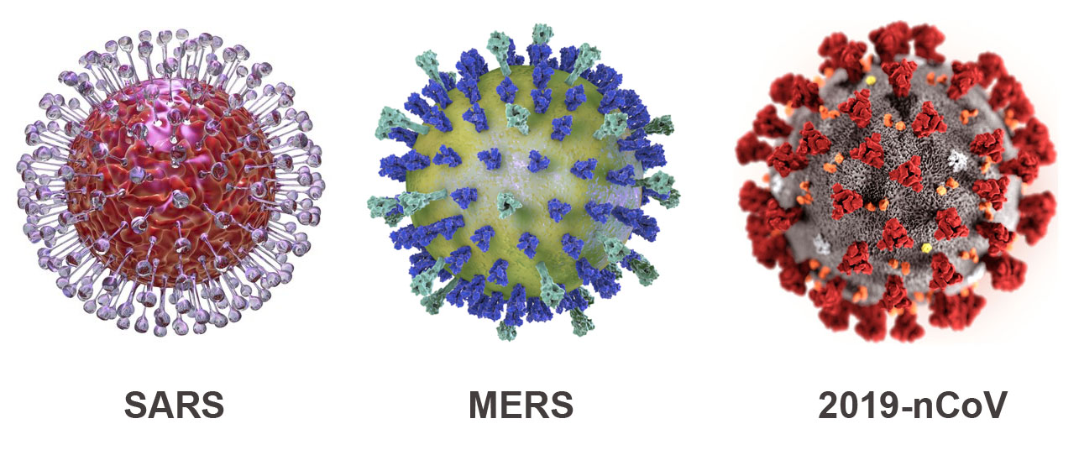

Slide 11
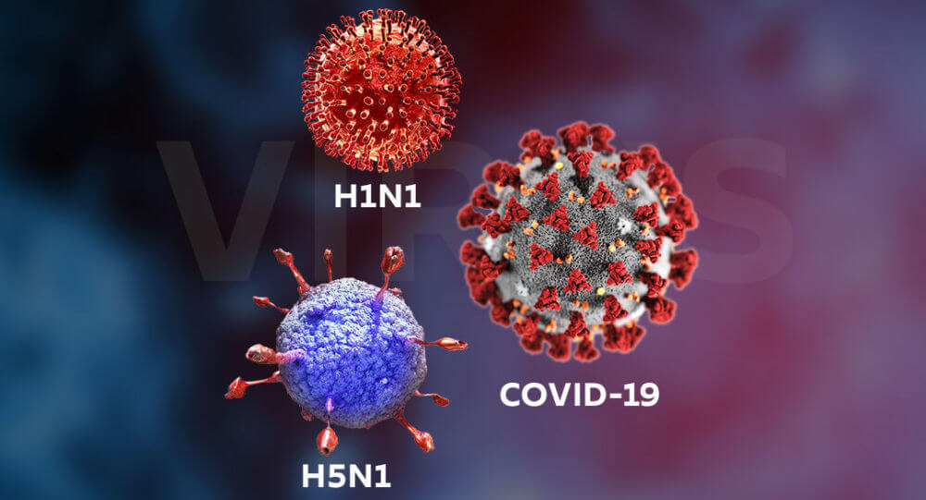

Slide 12
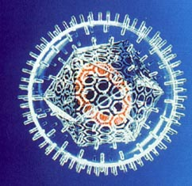
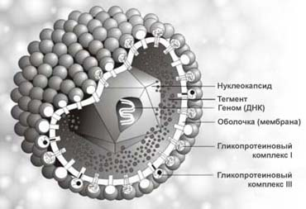
Вирус герпеса
«однажды инфицирован – инфицирован на всю жизнь»

Slide 13
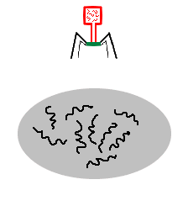
ЖИЗНЕННЫЙ ЦИКЛ ВИРУСА
- адсорбция вируса на клеточной мембране
и проникновение вируса в клетку
- экспрессия и репликация вирусного генома
- сборка новых вирионов
- выход вирионов из пораженной клетки

Slide 14
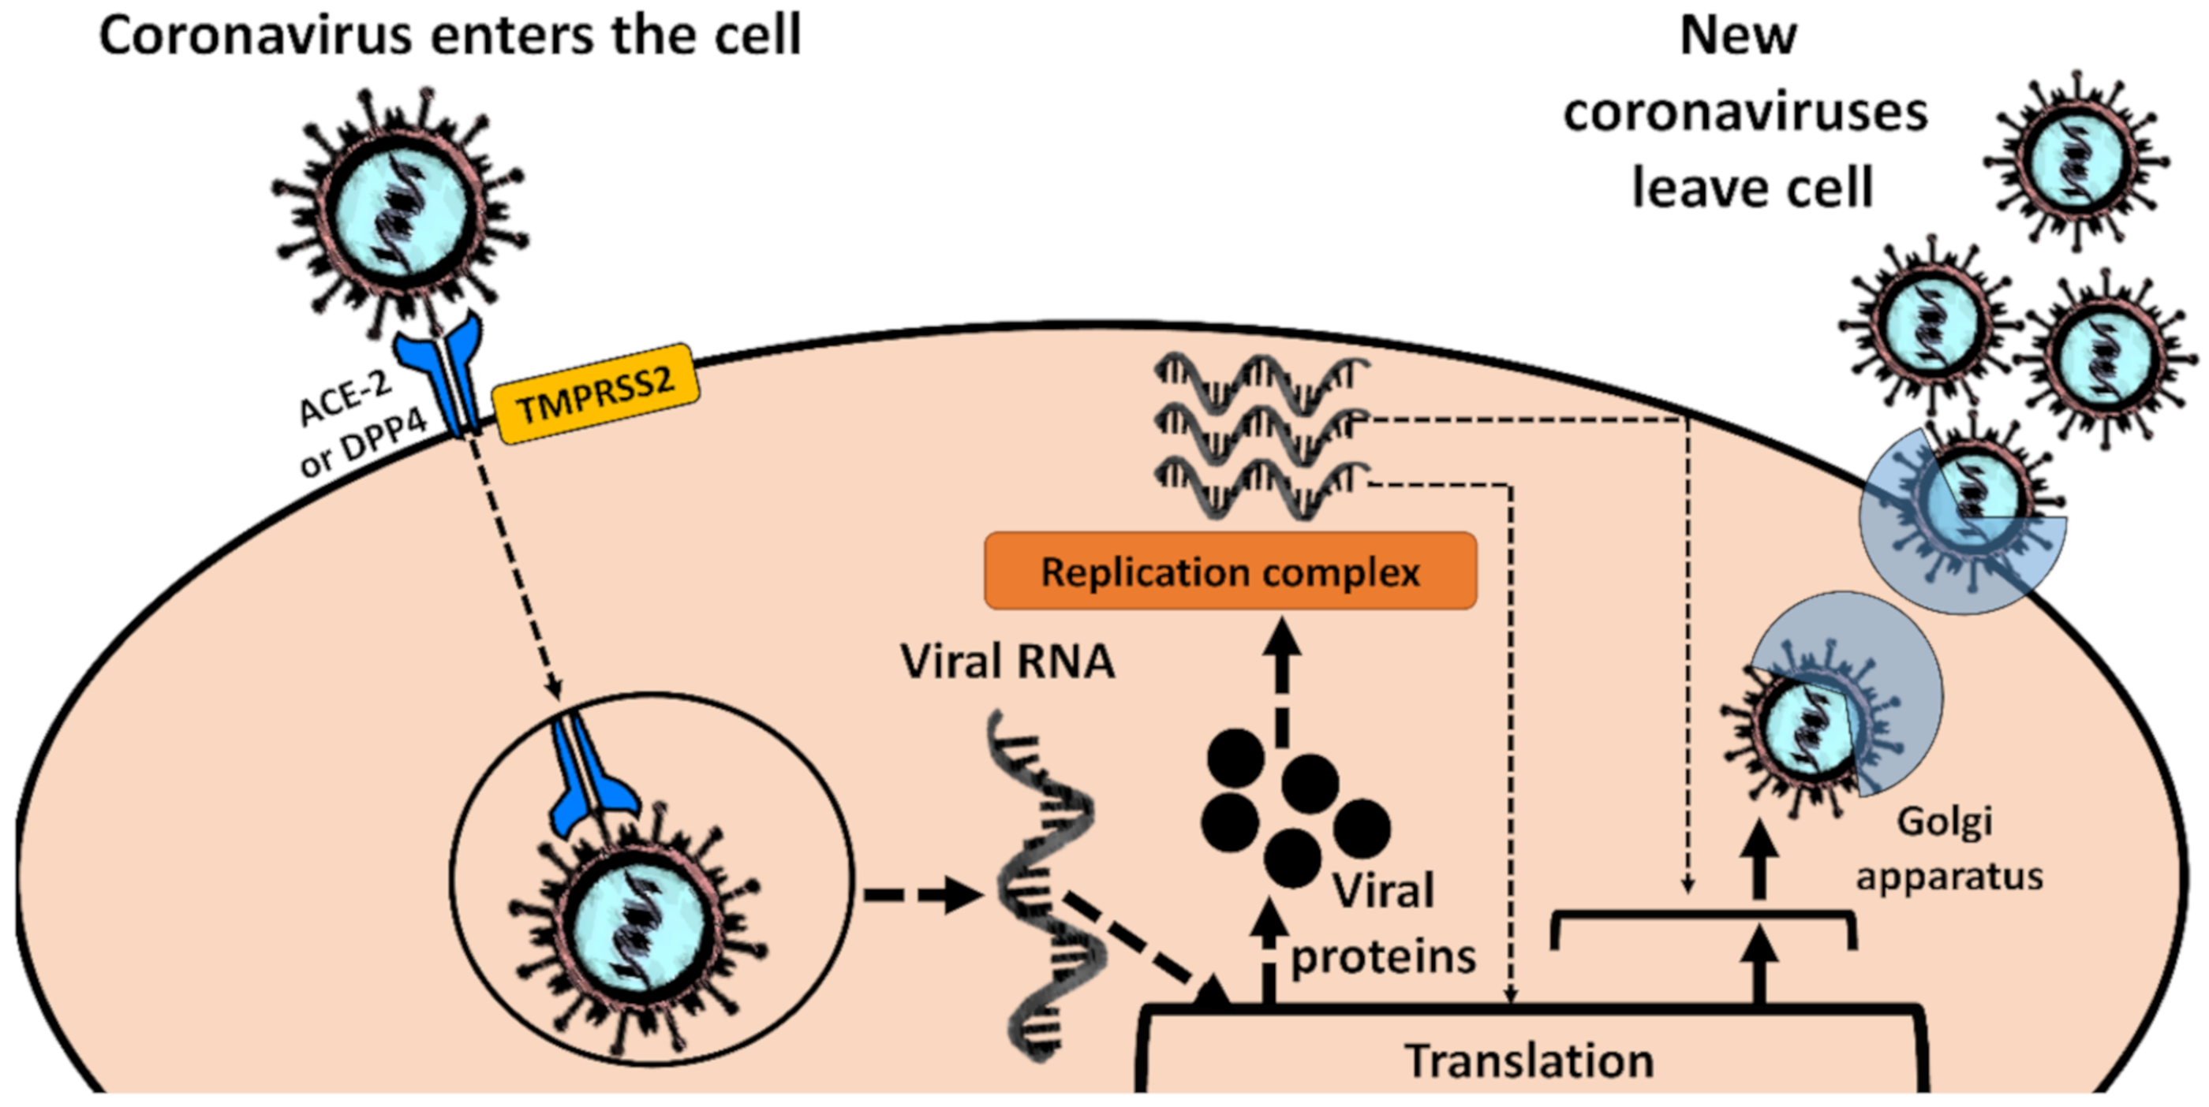
ЖИЗНЕННЫЙ ЦИКЛ ВИРУСА

Slide 15
Патогенез респираторной инфекции
■ Проникновение патогена в дыхательные
пути
■ Фиксация на поверхности слизистой
оболочки
■ Репликация и цитопатическое действие
на ткани респираторной системы (РС)
Первая фаза
Вторая фаза
Третья фаза
■ Активация факторов неспецифической
защиты, хемотаксиса и молекул адгезии
■ Инфильтрация слизистой клеточными
инфильтратами (макрофаги, нейтрофилы)
■ Нарушение мукоцилиарного клиренса,
гиперсекреция вязкой слизи
■ Выделение медиаторов воспаления
(цитокины, протеазы и др)
■ Бронхоспазм
■ Активация специфического иммунного
ответа, в том числе и антиаллергического

Slide 16
ПРОФИЛАКТИКА

Slide 17
СПЕЦИФИЧЕСКАЯ ПРОФИЛАКТИКА-ВАКЦИНАЦИЯ

Slide 18
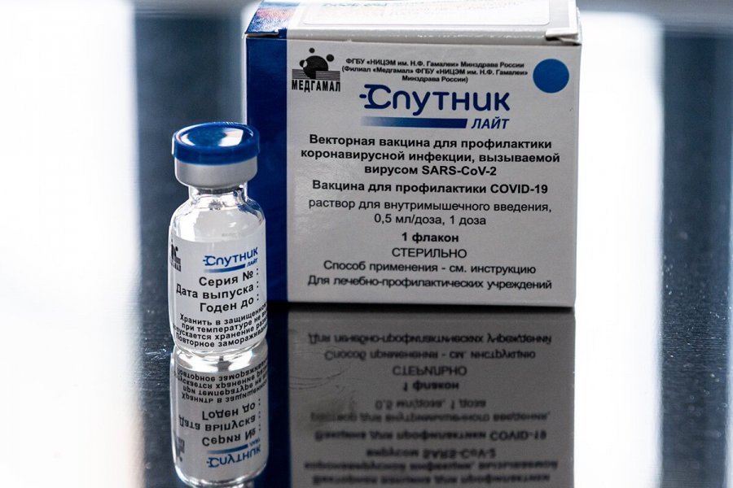
При охвате вакцинацией населения на 95%
формируется иммунная прослойка в 65-70%
В России зарегистрировано уже три вакцины от коронавируса — «Спутник V» от института им. Гамалеи, «ЭпиВакКорона» от центра вирусологии «Вектор» и «КовиВак», разработанная центром им. Чумакова. «КовиВак» считается традиционной вакциной, созданной непосредственно на основе нового коронавируса.

Slide 19
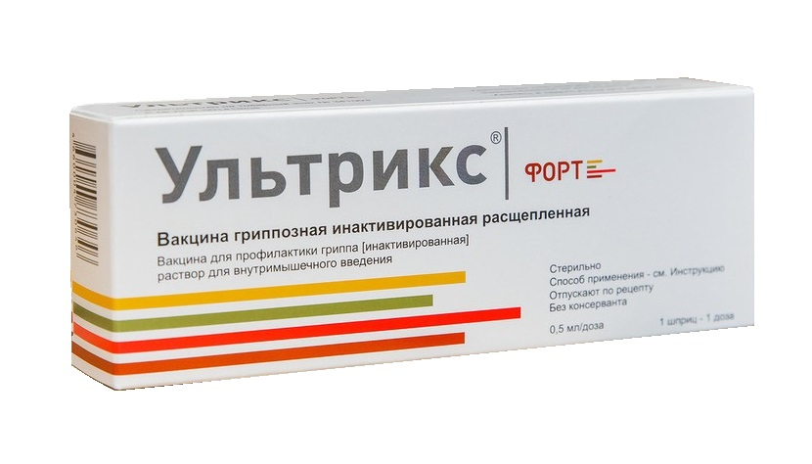
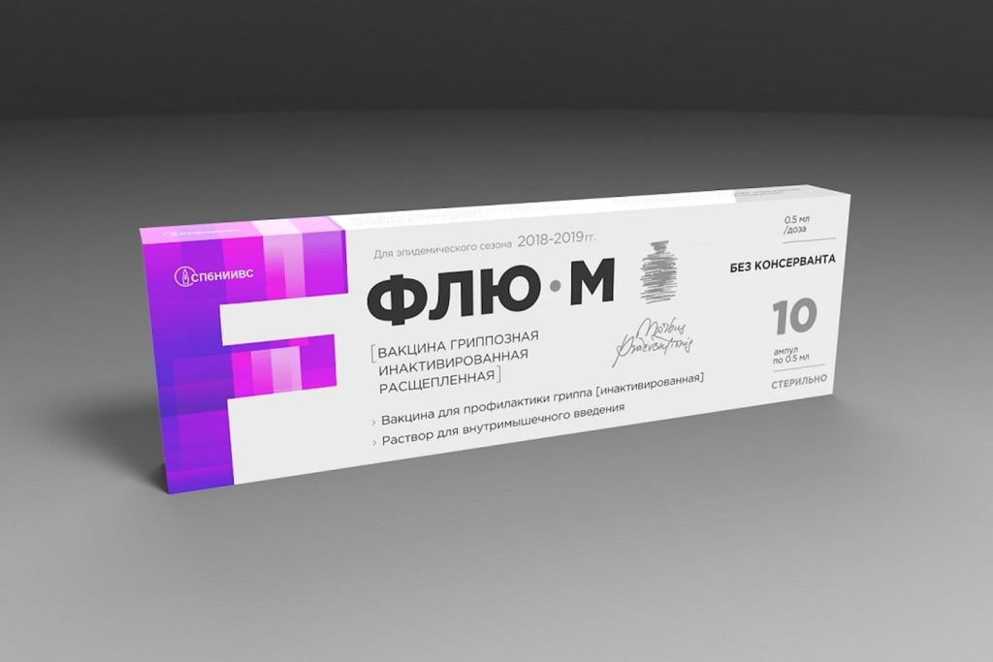
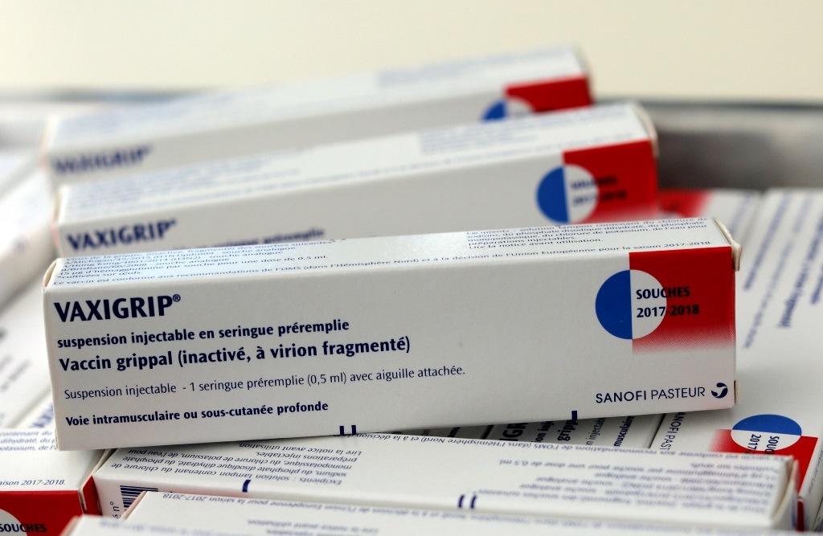
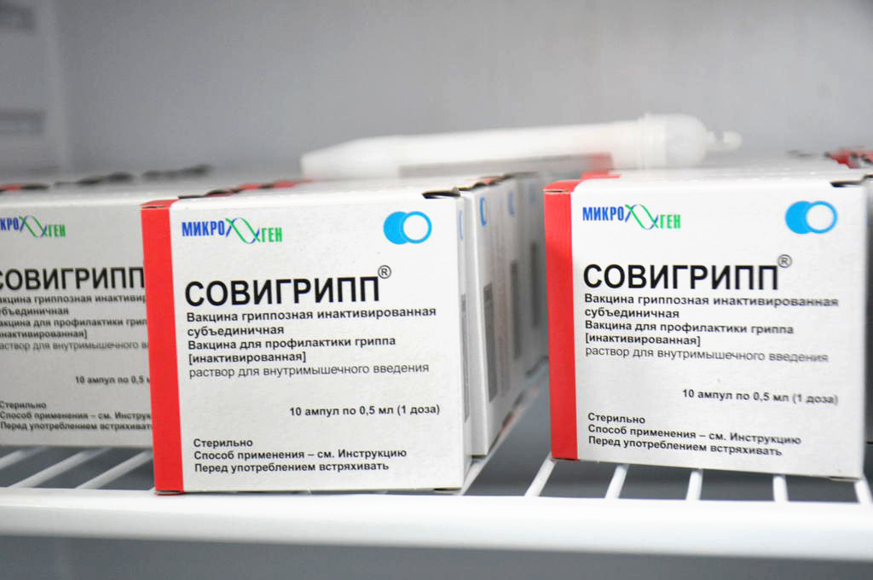

Slide 22
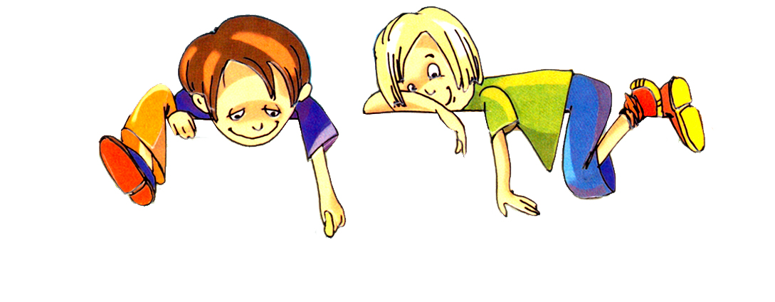
Спасибо за внимание!

